Slide 1
数据结构与算法基础
程序=算法+数据结构
——尼古拉斯·沃斯

Slide 2
数据结构
集合结构
线性结构
树形结构
图形结构
逻辑结构
顺序存储
链式存储
物理结构

Slide 3
常用的数据结构
数组
链表
栈
队列
线性表
树
图

Slide 4
数组与链表

Slide 5
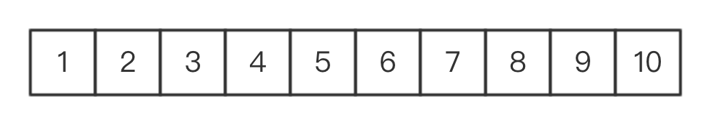
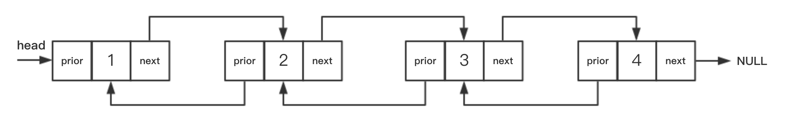
数组：有序的元素序列（顺序存储、连续的地址，取值方便）
链表：非连续、非顺序的存储结构
单向链表：
双向链表：

Slide 6

举个栗子
数组（大学占座）
链表（传音筒）

Slide 7
栈与队列

Slide 8
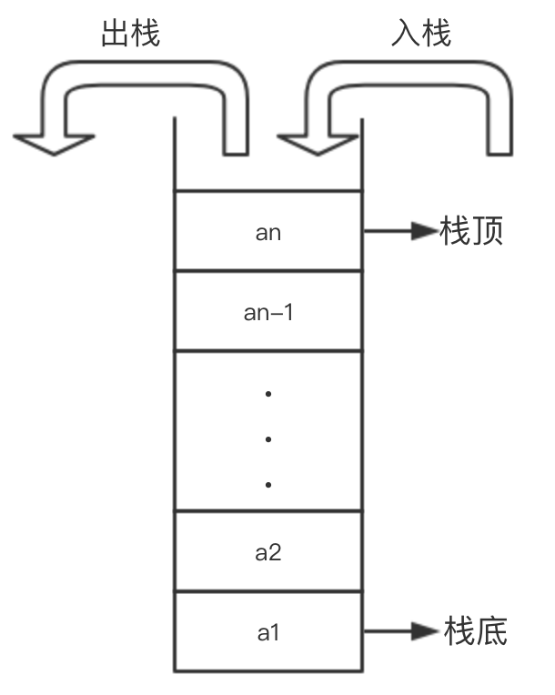
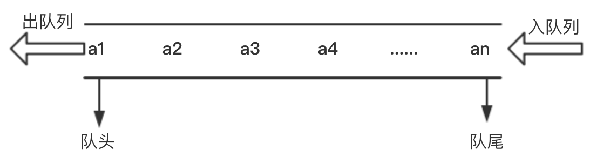
栈：限定仅在表尾进行插入和删除操作的线性表（先进后出）
队列：只允许在一端进行插入操作，而在另一端进行删除操作的线性表（先进先出）
堆：在堆底插入元素，在堆顶取出元素

Slide 9
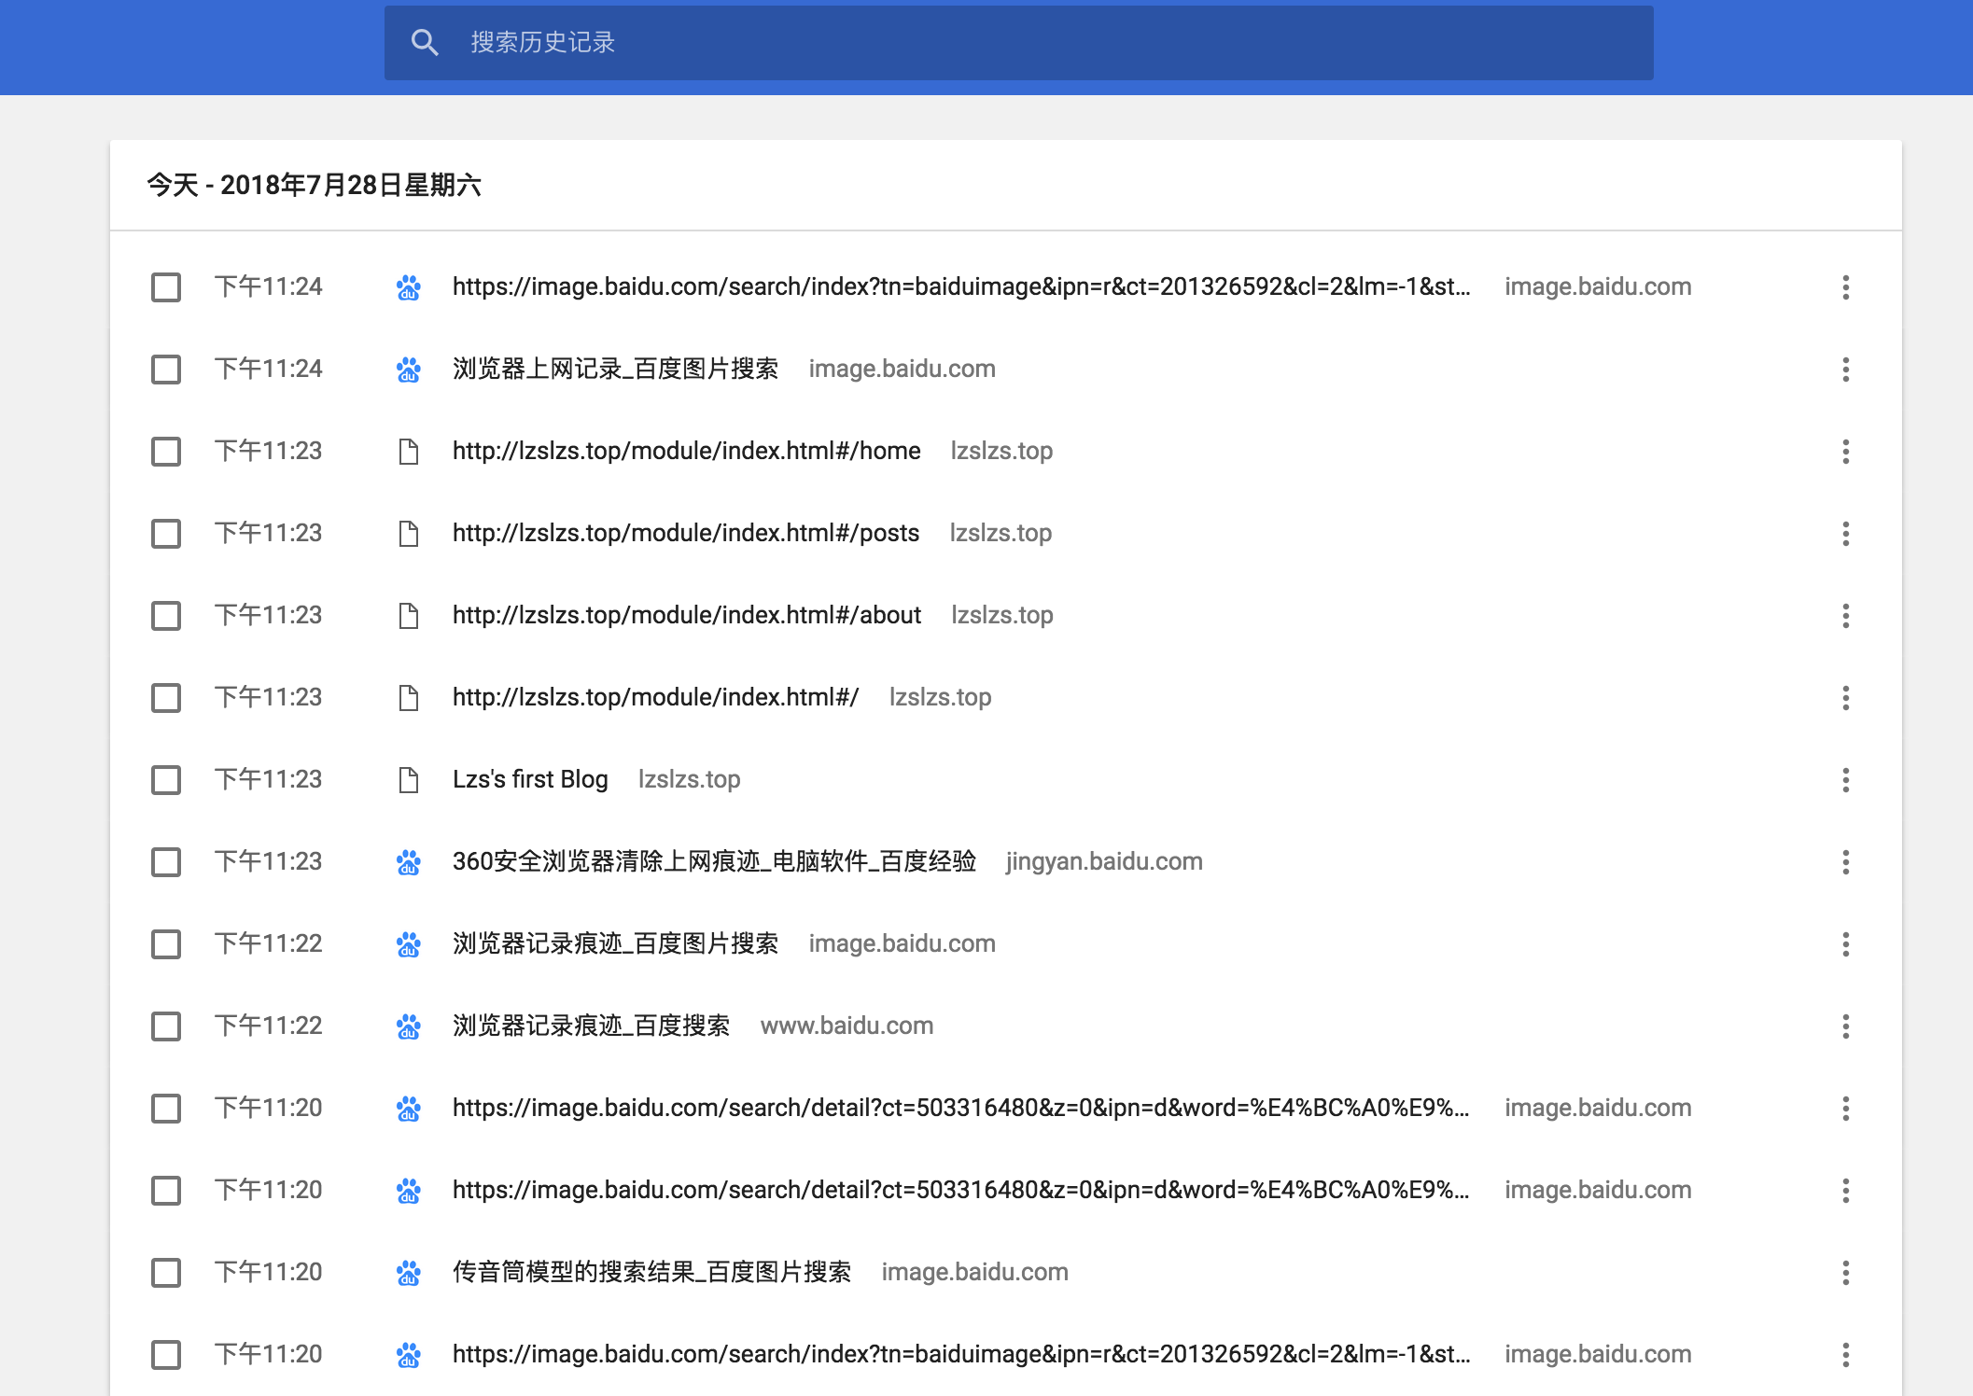
举个栗子
栈（上网记录）
队列（排队）

Slide 10
树

Slide 11
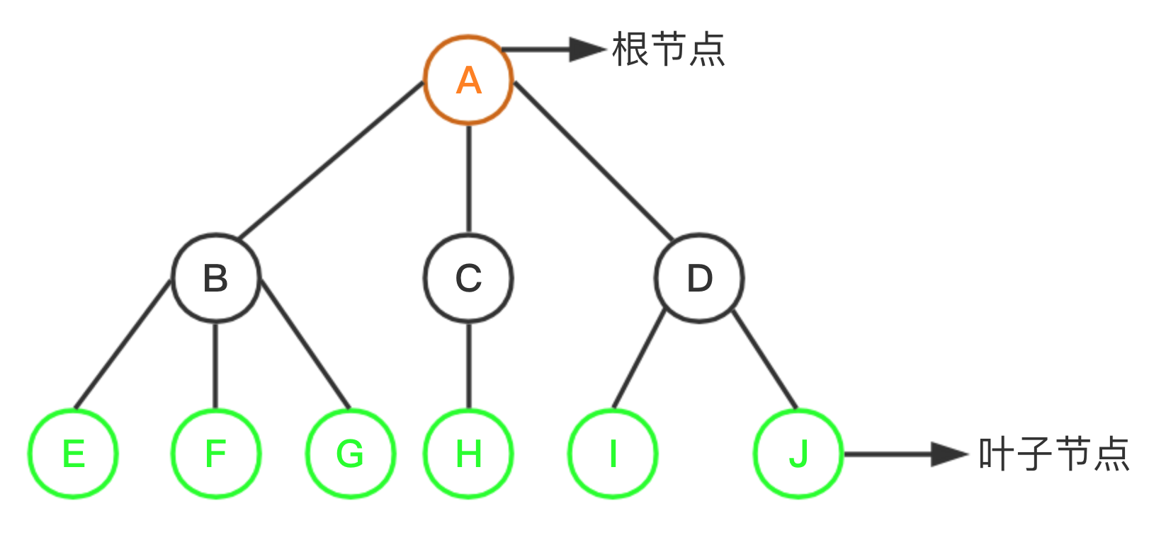
树

Slide 12
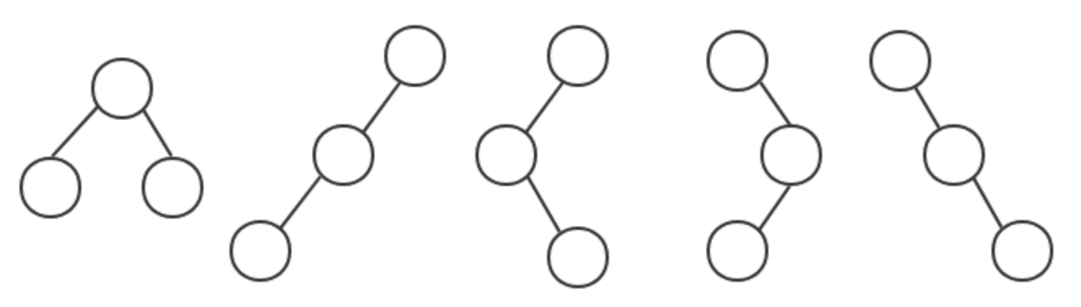
二叉树：每个节点最多有两棵子树的树结构。

Slide 13
举个栗子
树（红楼梦家谱）

Slide 14
算法
前沿知识：(算法效率的度量方法)
算法时间复杂度:用来度量算法的运行时间，记作: T(n) = O(f(n))。它表示随着输入大小n的增大，算法执行需要的时间的增长速度可以用 f(n) 来描述。
(这样用大写O()来体现算法时间复杂度的记法，称之为大O记法)
算法空间复杂度:通过计算算法所需的存储空间实现，记作: S(n) = O(f(n))。其中，n为问题的规模，f(n)为语句关于n所占存储空间的函数。

Slide 15
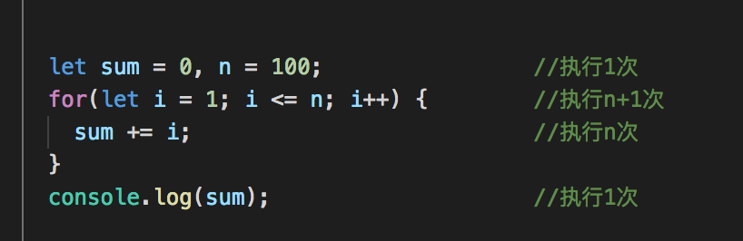
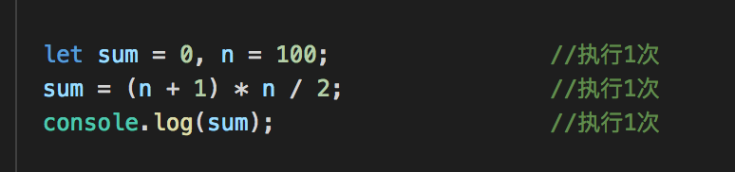
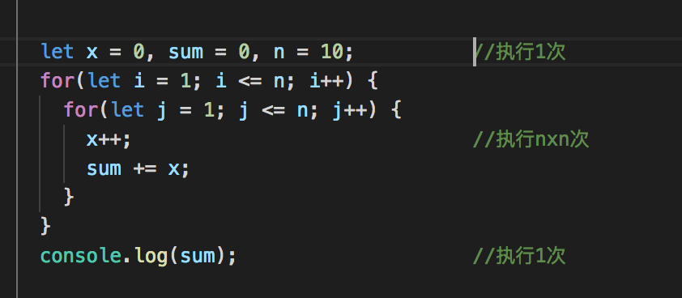
求和算法:求1+2+3+…+100的结果
第一种算法：
2n+3
举个简单的栗子
O(n) 线性阶
第二种算法：
3
O(1) 常数阶
第三种算法：
n^2+2
O(n^2) 平方阶

Slide 16
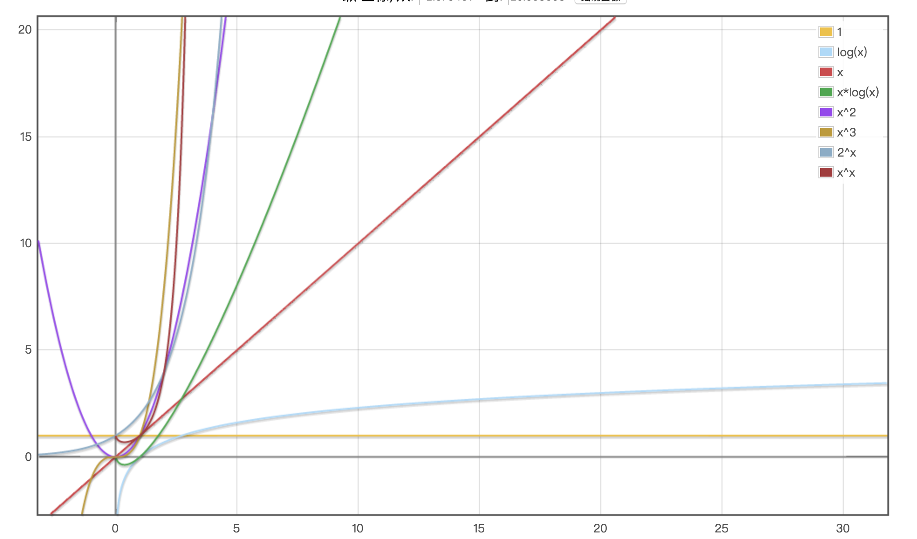
推导大O阶方法:
1.用常数1取代运行时间中的所有加法常数。
2.在修改后的运行次数函数中，只保留最高阶项。
3.如果最高阶项存在且不是1，则去除与这个项相乘的常数。
得到的结果就是大O阶。
常用的时间复杂度所耗费的时间从小到大依次是：
O(1)<O(logn)<O(n)<O(nlogn)<O(n^2)<O(n^3)<O(2^n)<O(n!)<O(n^n)

Slide 17
常用的算法
二分查找
冒泡排序
递归
快速排序

Slide 18
二分查找

Slide 19
二分查找：
我们首先引入这样一个问题：
如果规定某一科目成绩分数范围：[0,100]，现在小明知道自己的成绩，他让你猜他的成绩，如果猜的高了或者低了都会告诉你，用最少的次数猜出他的成绩，你会如何设定方案？

Slide 20
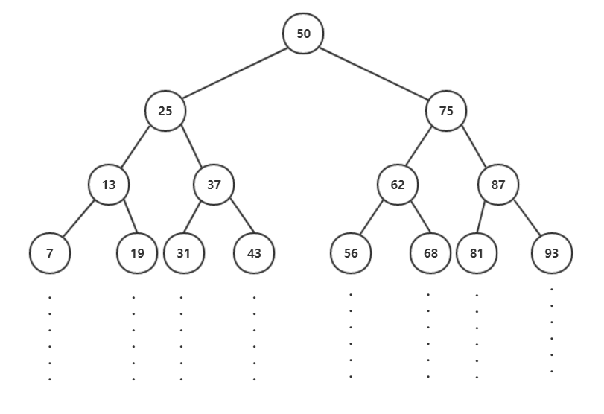
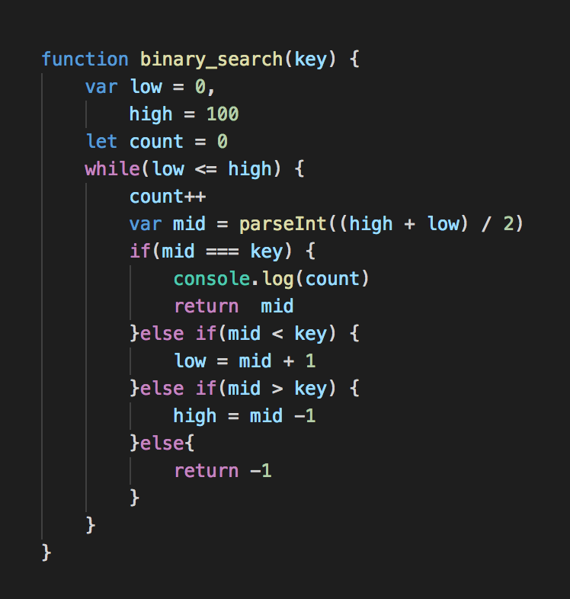

Slide 21
冒泡排序

Slide 22
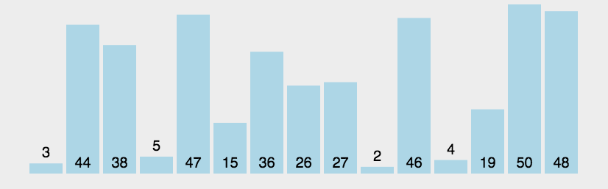
冒泡排序：一种交换排序，两两比较相邻记录的关键字，如果反序则交换，直到没有反序的记录为止。

Slide 23
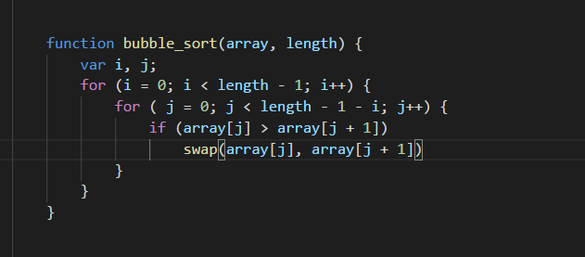
冒泡排序时间复杂度：最佳情况：T(n) = O(n) 最差情况：T(n) = O(n^2) 平均情况：T(n) = O(n^2)

Slide 24
递归

Slide 25
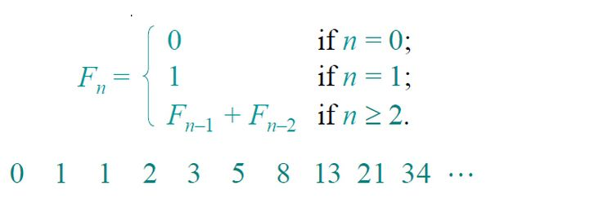
递归函数：我们把一个直接调用自己或通过一系列的调用语句间接调用自己的函数，称作递归函数
注：每个 递归定义必须至少有一个条件，满足时递归不再进行，即不再引用自身而是返回值退出。
(递归就是包子馅的包子，它的极限就是馒头)

Slide 26
快速排序

Slide 27
快速排序(冒泡排序的升级)：
通过一趟排序将待排记录分割成独立的两部分，
其中一部分记录的关键字均比另一部分记录的关键字小，
则可分别对这两部分记录继续进行排序，以达到整个序列有序的目的。
1. 挑选“基准”;
2. 分区操作;
3. 递归

Slide 28
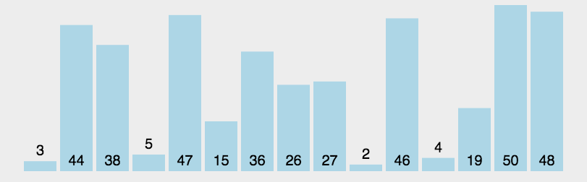

Slide 29
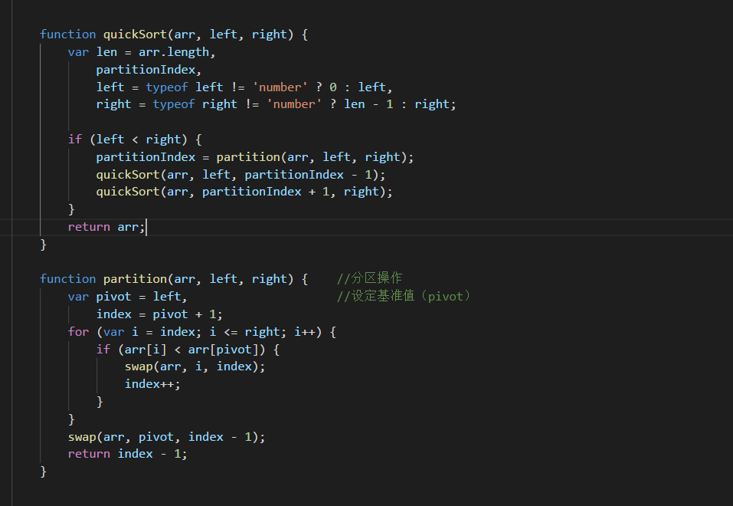
快速排序时间复杂度：最佳情况：T(n) = O(nlogn)
最差情况：T(n) = O(n^2) 平均情况：T(n) = O(nlogn)

Slide 30
谢谢观看

